Slide 1

Lecture
计算机网络复习讲座（二）
计算学部金牌讲师团
周宇航

Slide 2
主要内容
CONTENTS
1
网络层
2
数据链路层
3
物理层

Slide 3
01
网络层
01

Slide 4
1.1 网络层——概述
网络层功能：
提供主机到主机的服务，主要使用IP协议，主要任务是把网络层的协议数据单元从源端发送到目的端，为分组交换网上的不同主机提供通信服务。
添加标题
数据平面中的唯一功能，将达到路由器输入链路接口的分组转发到路由器的输出链路接口的路由器本地动作，由硬件来实现。（到来的分组->查路由表->传给下一跳）
转发：
核心功能：
路由：
由控制平面实现，决定分组所采用的路由或路径。计算路径的算法被称为路由选择算法。时间较长，由软件来实现。（计算路由表，从而能够进行转发）
无连接服务（数据报网络，如Internet，本章主要讨论基于IP协议的网络）
网络层的两种服务类型：
连接服务（虚电路网络，如ATM）

Slide 5
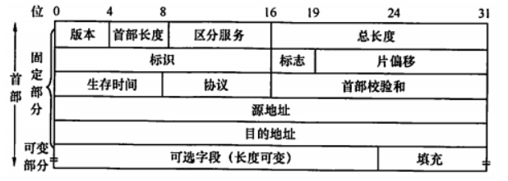
1.2 网络层——IP数据报
IP首部的格式如下：（不用记，题目会给首部格式，但需要知道每个字段的作用是什么）
· IP首部长度一般为20B，总长度的单位为1B，首部长度的单位为4B，片偏移的单位为8B。
· DF表示“是否禁止分片”，MF表示“是否还有更多分片”，存在于标志字段中。
· IP分组首部校验和字段只检验分组的首部，而不检验数据部分。
· 分组每经过一个路由器，必须要改变的字段有TTL、首部校验和；可能发生变化的有标志、片偏移、数据报总长度。

Slide 6
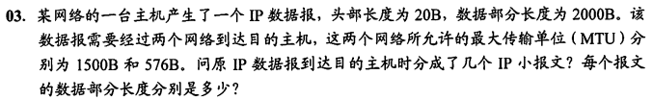
1.2 网络层——IP数据报
一些有关IP首部的考点：
A
考点：IP首部各个数据段的作用
注意，IP分片的问题极大概率会考
注意，是对有效载荷进行分片，去掉首部
思路：
数据部分长度为2000B，第一个网络数据部分最多可承载1480B，则分片的结果为①1480B+20B=1500B
②520B+20B=540B，第二个网络数据部分最多可承载556B，但由于需要被8整除，所以实际为552B，分片的结果为①552B+20B=572B ②552B+20B=572B ③376B+20B=396B ④520B+20B=540B
答案：
4个，552B、552B、376B、520B

Slide 7
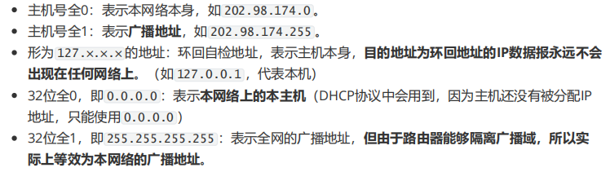

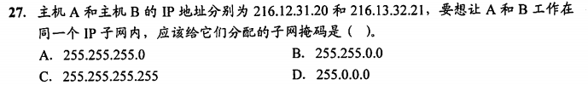
1.3 网络层——IP地址
IP地址共32位，分为网络号和主机号，网络号的位数可以通过子网掩码（代表网络号的全为1，代表主机号的全为0）来获知。判断两个IP地址是否在同一子网的方法为，根据其子网掩码获取两个IP地址对应的子网号，比较子网号是否相同。
一些特殊的IP地址需要牢记：
思路：主机号至少2位，每个子网下有2个可分配的IP地址，此时网络号至多30位，余下3位用来均分子网，一共8个。主机号至多5位，每个子网至多具有30个有效的IP地址。
A
D
思路：要分配的子网掩码应使得A和B的IP地址对应的网络号相同。

Slide 8
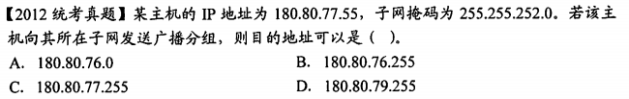
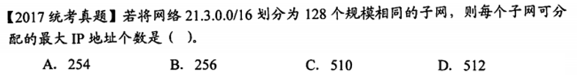

1.3 网络层——IP地址
D
180.80.77.55: 180.80.[0 1 0 0 1 1 0 1].55
255.255.252.0: 255.255.[1 1 1 1 1 1 0 0].0
广播地址
180.80.[0 1 0 0 1 1 1 1].255
255.255.[1 1 1 1 1 1 0 0].0
180.80.79.255
C
“切蛋糕”
B
思路：
1. 均匀划分128个子网需要7位子网号，因此网络号一共占23位，剩下9位作为主机号，可供分配的IP地址数为2^9-2=510。
2. 从第21位开始进行子网划分：①0 /21 ②1 0 /22 ③1 1 0 /23 ④1 1 1 0 /24 ⑤1 1 1 1 /24，最小子网主机号剩8位，可分配的IP地址数为2^8-2=254。

Slide 9
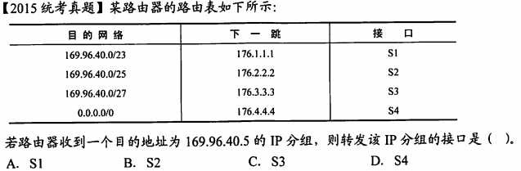
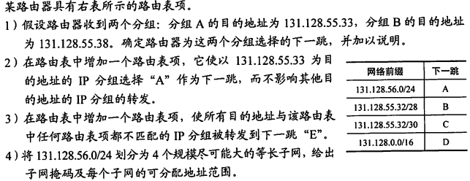
1.4 网络层——路由与路由表匹配
每个路由器都有一个路由表，对于到来的IP数据报，路由器通过查询路由表来决定向哪个方向进行转发。对于采用了CIDR中路由聚集技术的路由表，可能有多个CIDR地址块相重叠，路由器采取最长前缀匹配原则，根据能够匹配的IP的网络前缀最长的表项决定下一跳。
23
25
27
40.5: [0 0 1 0 0 1 0 0].[0 0 0 0 0 1 0 1]
40.0: [0 0 1 0 0 1 0 0].[0 0 0 0 0 0 0 0]
√
28
30
1. 55.32: [0 0 1 1 0 1 1 1].[0 0 1 0 0 0 0 0]
55.33: [0 0 1 1 0 1 1 1].[0 0 1 0 0 0 0 1] ->C
55.38: [0 0 1 1 0 1 1 1].[0 0 1 0 0 1 1 0] ->B
2. 添加主机路由：131.128.55.33/32 ->A
3. 添加默认路由：0.0.0.0/0 ->E
4. ① 131.128.56.0/26 ② 131.128.56.64/26
③ 131.128.56.128/26 ④ 131.128.56.192/26

Slide 10
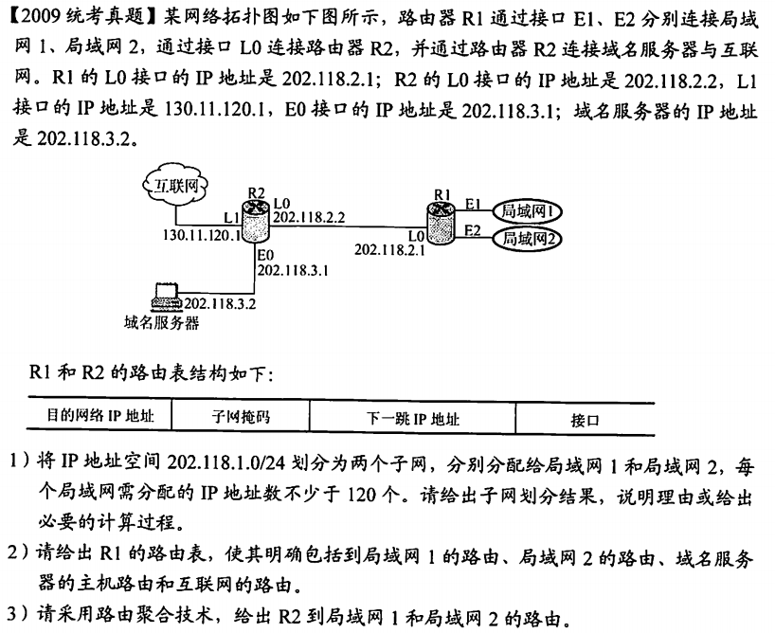
1.4 网络层——数据平面综合题例题
1. 对半分：202.118.1.0/25（假设给了局域网1）、202.118.1.128/25（假设给了局域网2），每个子网可供使用的IP地址一共2^7-2=126。
2. 路由表如下所示：
3. 202.118.1.0 -> 202.118.[0 0 0 0 0 0 0 1].[0 0 0 0 0 0 0 0]
202.118.1.128 -> 202.118.[0 0 0 0 0 0 0 1].[1 0 0 0 0 0 0 0]
聚合后的路由为：
目的网络IP地址 子网掩码 下一跳IP地址 接口
202.118.1.0
255.255.255.128
—
E1
202.118.1.128
255.255.255.128
—
E2
202.118.3.2
255.255.255.255
202.118.2.2
L0
0.0.0.0
0.0.0.0
202.118.2.2
L0
最长可以匹配到24位网络号
目的网络IP地址 子网掩码 下一跳IP地址 接口
202.118.1.0
255.255.255.0
202.118.2.1
L0

Slide 11
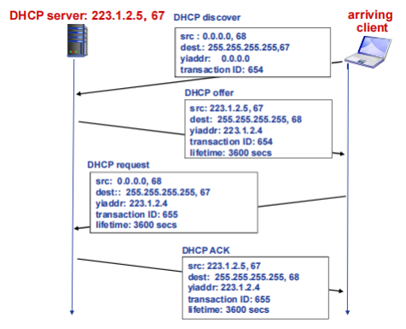
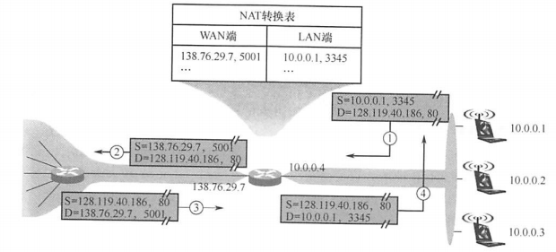
1.5 网络层——DHCP与NAT
DHCP协议为应用层协议，下层基于UDP，功能是为子网内的主机配置动态的IP地址。工作过程分为DHCP发现、DHCP提供、DHCP请求、DHCP确认四步。
NAT技术：网络地址转换可以将本地专用网络地址转换为公用的IP地址，这样本地网络地址可以对外隐藏，不同本地网络内可以使用相同地址。
内网
客户机与DHCP服务器全程使用“大喇叭”喊话
配置了NAT的路由器
例：主机向DHCP服务器动态获取IP地址的过程中，主机首先发送了DHCP报文M，M是哪种DHCP报文？源IP地址和目标IP地址分别是什么？
相当于NAT的一个端口代表了内网中的一个主机IP地址+端口
答案：DHCP发现（discover）；源IP：0.0.0.0，目的IP：255.255.255.255

Slide 12
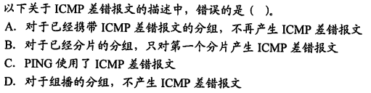

1.6 网络层——ICMP协议
ICMP为网络层协议，报文内容直接作为IP数据报中的数据，具有让主机或路由器报告差错和异常情况的作用。
ICMP有两类报文：ICMP差错报告报文、ICMP询问报文。
ICMP差错报告报文有5种：目的主机不可达、源点抑制、时间超过（Traceroute）、参数问题、改变路由。
ICMP询问报文有4种，最常用的两种为：回送请求和回答报文（ping）、时间戳请求和回答报文。
不发送ICMP差错报告的情况：ICMP报告本身、非第一个分片、具有组播地址的IP数据报。
B
C
C

Slide 13
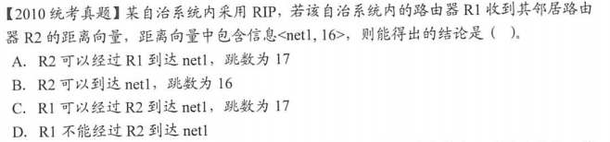
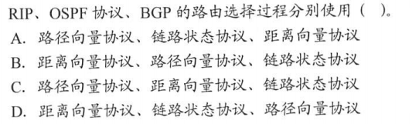
1.7 网络层——路由选择算法
（一些需要熟练掌握的内容，但不全）
两个需要掌握的基础算法：距离向量算法（基于动态规划算法）、链路状态算法（基于Dijkstra算法）
RIP协议：
是应用层协议，基于UDP，使用距离向量算法，通过跳数来寻找最佳的下一跳路由器，距离（跳数）等于16表示网络不可达。RIP协议只适用于小型互联网，会出现慢收敛现象（即"坏消息传得慢"），缓解该问题的方法是使用毒性逆转（水平分裂）、设置度量值等。
OSPF协议：
是网络层协议，内容直接封装到IP数据报中，使用链路状态算法，可灵活设置链路的权值，当链路状态发生变化时，使用洪泛法来向自治系统内所有路由器发送信息，可以用于规模较大的互联网。
BGP协议：
是应用层协议，基于半永久的TCP，使用路径向量算法，求出的是具体路径，且路径不一定最优。BGP的路由表包括目的网络前缀、下一跳路由器，以及到达该目的网络所要经过的各个自治系统序列。
D
D

Slide 14
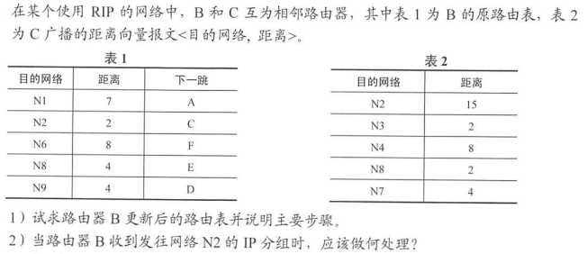
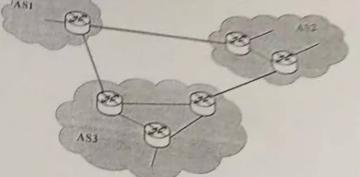
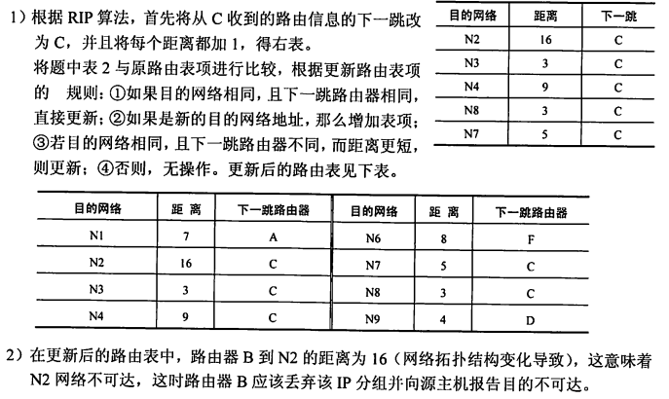
1.7 网络层——控制平面综合题例题
假设Internet局部区域网络如下图所示，其中自治系统AS1规模很小，AS2规模适中，AS3规模很大。现需要从候选的路由协议RIP、OSPF和BGP中，为该局部网络优选内部网关协议和外部网关协议。请回答下列问题：（2019期末题）
（1）自治系统AS3应该选择哪个内部网关协议？该路由协议主要有哪些优点？
（2）AS3所选择内部网关协议基于什么路由算法优选路由？请给出由该算法计算路由部分的算法描述，并分析其时间复杂度。
（3）在自治系统间交换路由信息时，应该选择哪个路由协议？该协议的报文直接封装到什么协议的数据报中进行传输？
B
C
（1）OSPF协议。优点：灵活，收敛快，扩展性好......
（2）Dijkstra算法。（此处不展开描述） 时间复杂度 。
（3）BGP，封装到TCP数据报中。

Slide 15
02
数据链路层
01

Slide 16
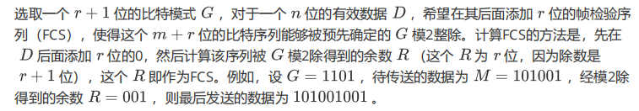
2.1 数据链路层——概述与差错检测
数据链路层功能：
在物理层提供服务的基础上向网络层提供服务，主要作用是加强物理层传输原始比特流的功能，将物理层可能出错的物理链接改造为逻辑上无差错的数据链路。数据链路层负责通过一条链路从一个结点向另一个物理链路直接相连的相邻结点传送数据报，具有流量控制、差错控制、访问接入控制的功能。
差错控制：
· 编码的汉明距离d：n位编码中任意两个码字至少有d位不同。
· 对于检错码：若想要检测r位的差错，则需要满足的关系式为 。
· 对于纠错码：若想要纠正r位的差错，则需要满足的关系式为 。
例：用{11111}代表1，{00000}代表0，则汉明距离为5，可以检测4位的差错，纠正2位的差错。
CRC：
G=1101，M=101001，求发送的数据？

Slide 17
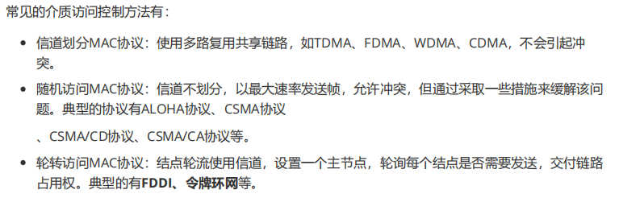
2.2 数据链路层——多路访问控制协议综述
多路访问控制（MAC）协议的任务：
为使用介质的每个结点隔离来自同一信道上其他结点所传送的信号。

Slide 18

2.3 数据链路层——随机访问MAC协议
纯ALOHA协议：
网络中的任何一个站点不进行任何检测就发送数据，如果在一段时间内未收到确认，则站点认为传输过程中发生了冲突，发送站点需要等待一段随机时间后再发送数据。信道利用率很低，为
时隙ALOHA协议：
是ALOHA协议的改进版本，按照发送一帧的时间划分一个个等长的时隙，各结点只能在时隙开始时刻发送帧。若发生冲突，则该结点在下一个时隙以概率p尝试重传该帧，直至成功。信道利用率有所提高，为
CSMA协议：
分为1-坚持CSMA、非坚持CSMA、p-坚持CSMA。大致思路为，发送帧之前监听信道，若空闲则尝试发送帧，否则推迟发送。三种协议在信道空闲和信道忙时具体的处理方式如下：
C
B

Slide 19
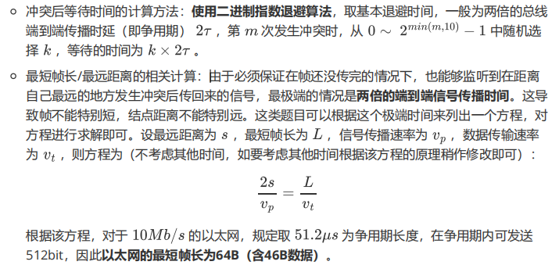
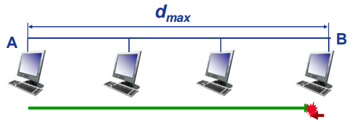


2.3 数据链路层——随机访问MAC协议
CSMA/CD协议：
是CSMA协议的改进版本，工作流程可概括为“先听后发、边听边发、冲突停发、随机重发”。
D
C

Slide 20
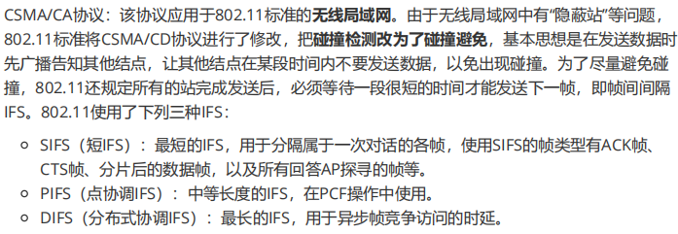
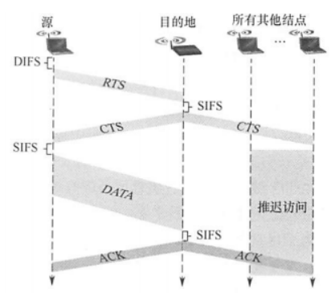
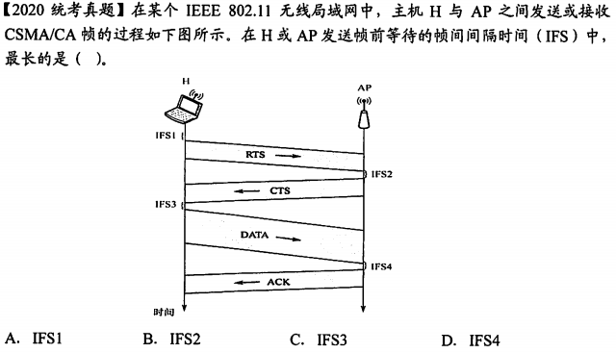

2.3 数据链路层——随机访问MAC协议
CSMA/CA协议：
应用于802.11标准的无线局域网，将CSMA/CD协议进行了修改，把碰撞检测改为了碰撞避免。
这张图容易考，最好把整张图背过去，记住所有的细节
工作过程：
A
D

Slide 21
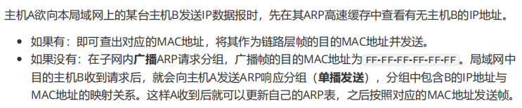
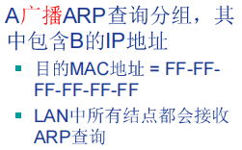
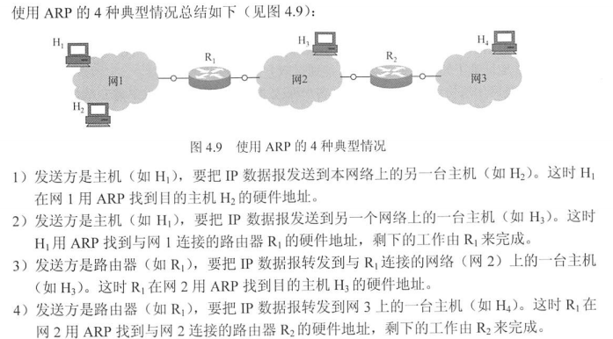

2.4 数据链路层——ARP协议
ARP协议：
工作在网络层，用来完成IP地址到MAC地址的映射。工作过程如下：
注意ARP查询分组：目的IP地址为B的IP地址，目的MAC地址为广播地址
H1在向H4通信的过程中，如何使用ARP协议？
C
A
A

Slide 22
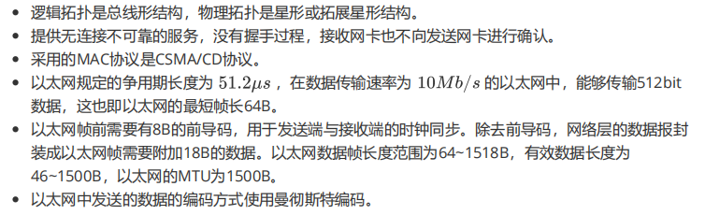

2.5 数据链路层——以太网
以太网是应用最广泛的有线局域网，具有以下特点：
A

Slide 23
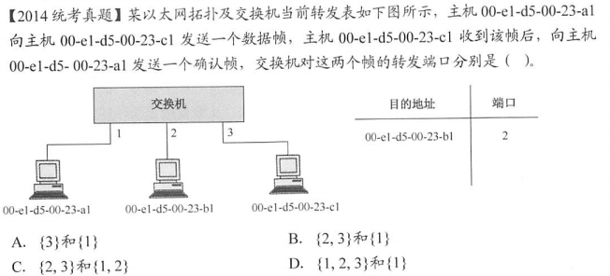
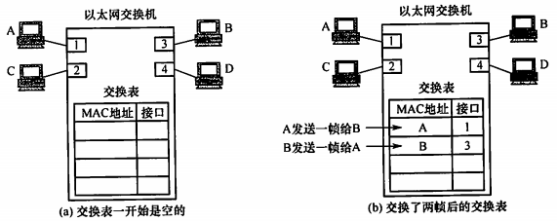
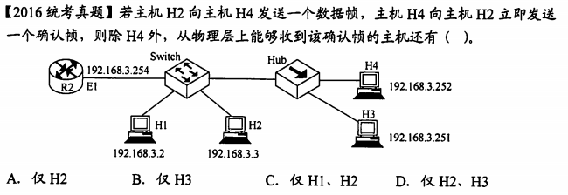
2.6 数据链路层——交换机
链路层交换机对于子网中的主机和路由器都是透明的，作用是根据MAC地址存储-转发链路层帧。交换机中存有交换表，一个表项包含了MAC地址以及连通该MAC地址的交换机端口。交换机可以通过自学习来维护该交换表。链路层交换机只能隔离冲突域，不能隔离广播域。
考虑A向B发送数据帧：
B
交换表里没有MAC地址对应的接口怎么办？
复制帧，然后向所有的接口转发
D
D

Slide 24
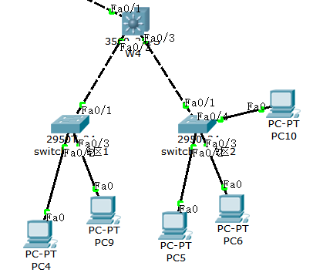
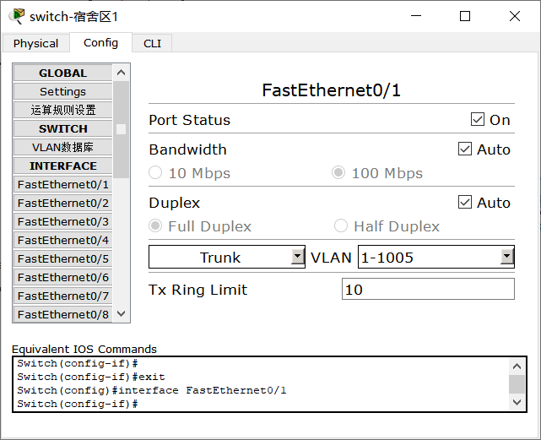
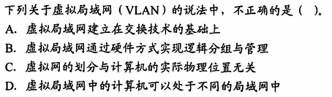
2.7 数据链路层——VLAN
虚拟局域网（VLAN）技术支持多个局域网共享一台交换机，在交换机中可以设置VLAN，并将不同的接口划分到不同的VLAN中。不同的VLAN之间不能够直接进行相互通信，从而实现流量隔离的作用。（划分了广播域）
实现在不同的VLAN间进行信息交换的方法：让路由器与该交换机连接，由路由器进行路由。
若要跨越多个交换机实现同一个VLAN：需要将端口类型设置为trunk，该类型端口允许不同VLAN的数据通过。此外还要使用802.1Q协议，表明转发出去的帧属于哪个VLAN。
计网实验4宿舍区，此处使用了第三层交换机完成路由功能
B

Slide 25
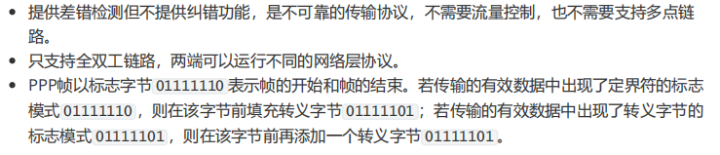
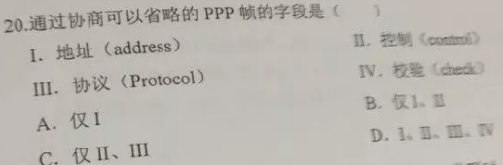
2.8 数据链路层——PPP协议
PPP协议即点对点协议，是使用串行线路通信的面向字节的协议，仅一个发送端和一个接收端，不存在冲突，不需要使用复杂的介质控制访问。它具有以下特点：
PPP帧中具有地址、控制、上层协议、CRC校验的字段，双方可以在传输之前进行协商（设置链路层信息和网络层信息），地址和控制字段可以丢弃。（点对点链路，事先商量好）
B

Slide 26
03
物理层
01

Slide 27


3.1 物理层——概念
几个重要的概念（只多不少）：
· 信道：
按传输信号形式的不同，可分为模拟信道和数字信道；按传输介质的不同，可分为无线信道和有线信道。信道上传送的信号可分为基带信号和宽带信号，基带传输对应的是数字信道，宽带传输对应的是模拟信道。
· 码元传输速率：
又称波特率，表示单位时间内数字通信系统所传输的码元个数（也可称为脉冲个数或信号变化的次数）。若一个码元携带 比特的信息量，则 波特率的码元传输速率所对应的信息传输速率为 比特/秒。
· 物理介质：
物理层的有线传输介质主要有双绞线、同轴电缆、光纤等；无线传输介质主要有无线电波、微波、红外线和激光等。
· 物理层的接口特性：
机械特性、电气特性、功能特性、过程特性。
一共有16种不同的状态，可以编码为4比特的数据，因此1波特携带了4比特的信息
注意以太网采用曼彻斯特编码
B
D

Slide 28
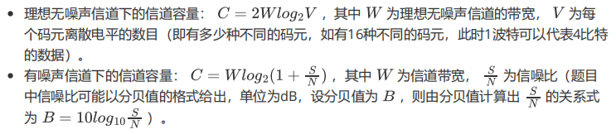


3.2 物理层——信道容量
信道容量的计算使用奈奎斯特定理和香农定理：
D
B
C
一共有16种不同的状态，可以编码为4比特的数据，代公式即可
根据分贝值计算出S/N，代公式即可

Slide 29
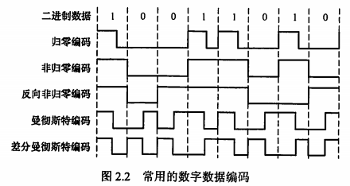
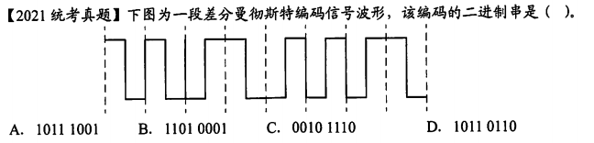
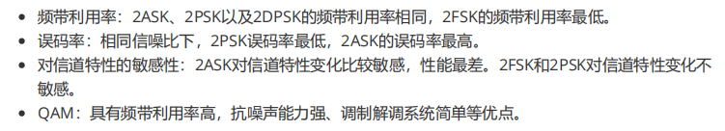

3.3 物理层——编码与调制
编码：把数据变换为数字信号
调制：把数据变换为模拟信号
编码方法：
归零编码、4B/5B编码、曼彻斯特编码（可以实现自同步）、差分曼彻斯特编码（“0跳变，1保持”）等
差分曼彻斯特编码：“0跳变，1保持”
A
D
调制方法：
幅移键控（ASK）、频移键控（FSK）、相移键控（PSK）、差分相移键控（DPSK）、正交振幅调制（QAM）等
需要记住以下特点（只多不少）：
2FSK

Slide 30

谢 谢 观 看
01

